Slide 1
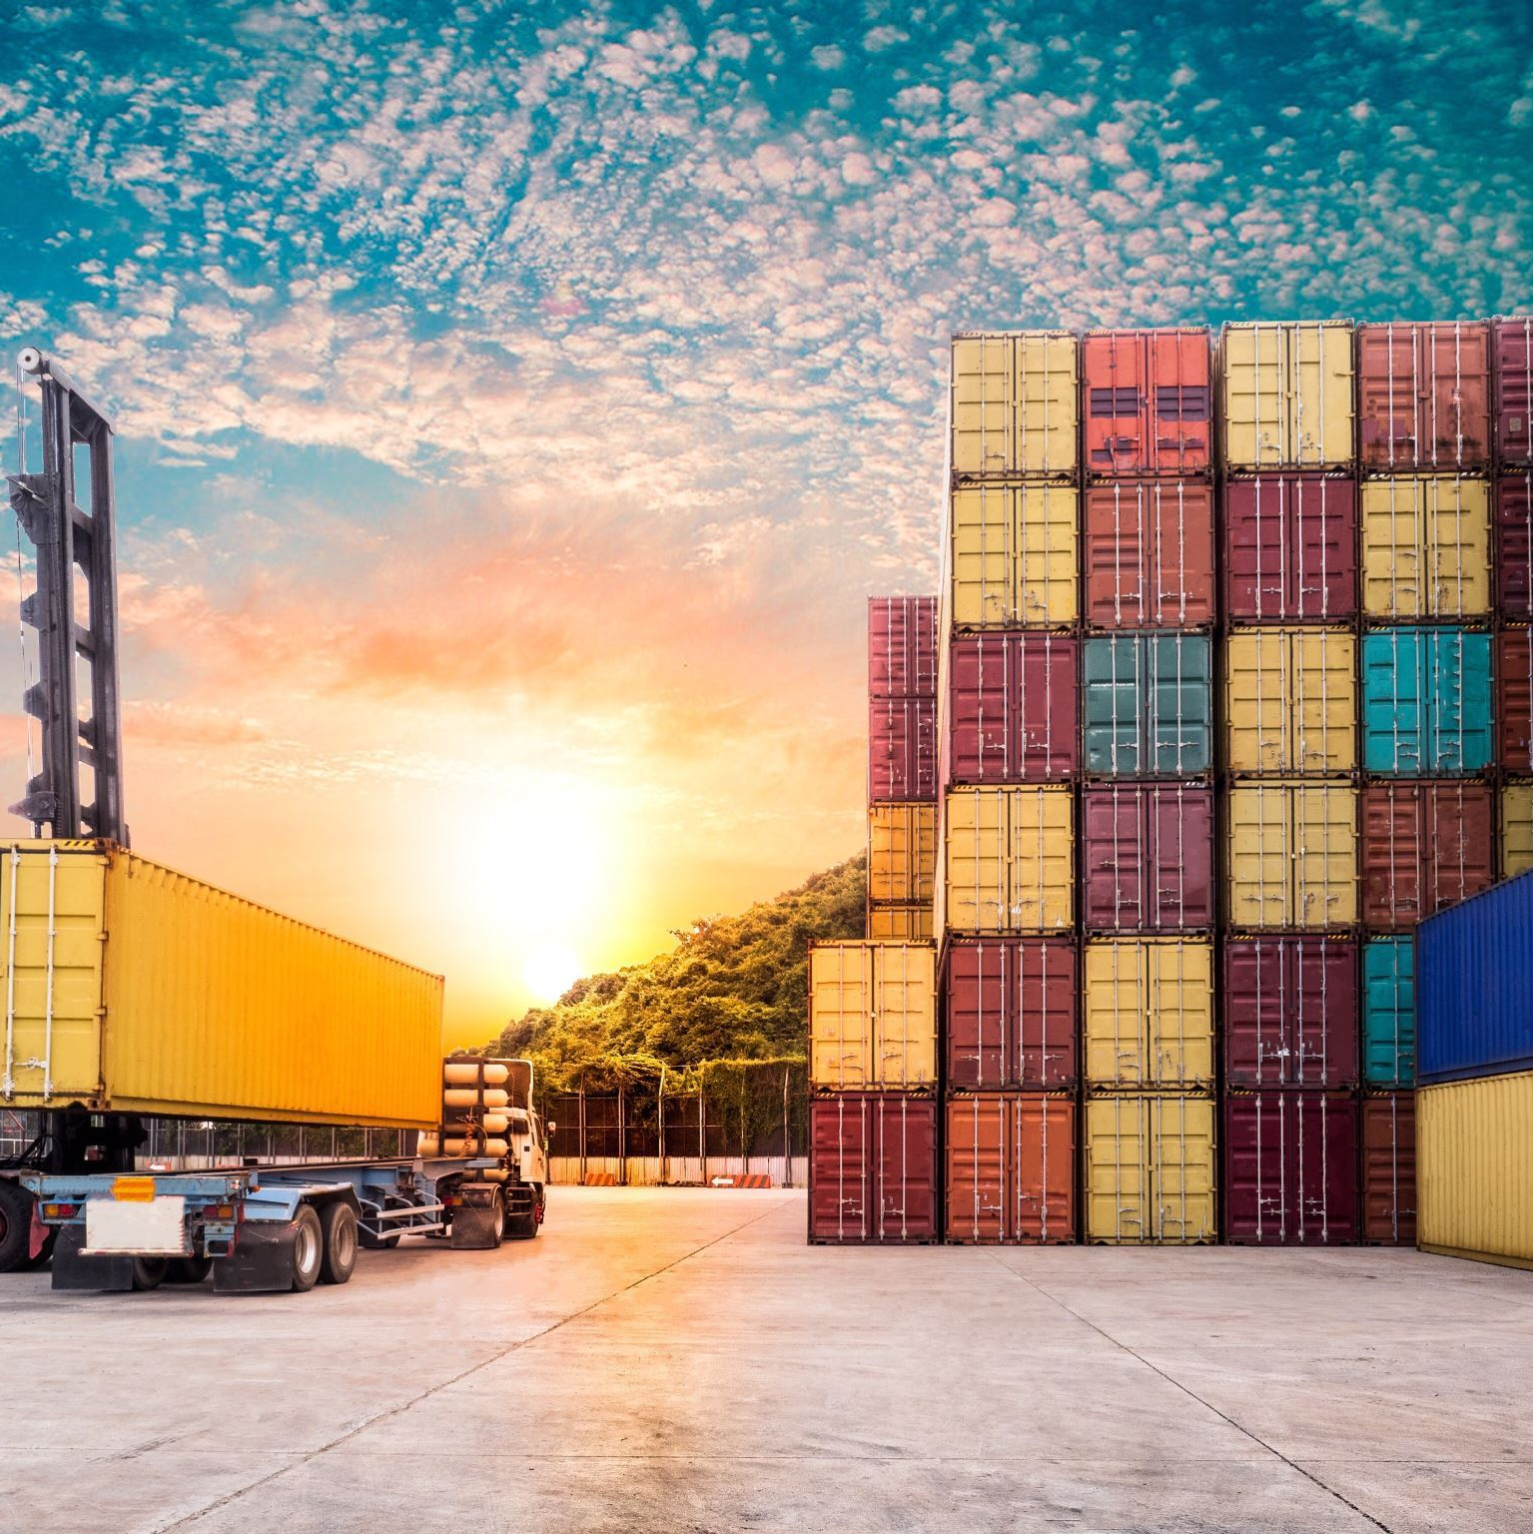
Función de los agentes de aduana en una importación
Importancia de los agentes de aduana en el comercio internacional
Notes:
---
La aduana juega un papel crucial en el comercio internacional, asegurando que las importaciones y exportaciones se realicen de acuerdo con las leyes y regulaciones. Esta presentación explorará el importante papel que desempeñan los agentes de aduana en el proceso de importación.
Origen de imagen: biblioteca de contenido de Microsoft 365

Slide 2

Puntos Clave de la Presentación
Introducción a la aduana y su importancia
El papel de los agentes de aduana
Proceso de importación y el rol del agente de aduana
Desafíos y soluciones en el trabajo de los agentes de aduana
Importancia de los agentes de aduana para las empresas
Notes:
---
Comenzaremos con una introducción a la aduana y su importancia en el comercio internacional. Luego, analizaremos el papel específico de los agentes de aduana, sus responsabilidades y requisitos. Posteriormente, exploraremos el proceso de importación y cómo los agentes de aduana facilitan dicho proceso. Finalmente, discutiremos los desafíos que enfrentan y la relevancia de su trabajo para las empresas.
Origen de imagen: biblioteca de contenido de Microsoft 365

Slide 3
Introducción a la aduana y su importancia
Notes:
La aduana es una entidad gubernamental responsable de regular la entrada y salida de mercancías de un país. Su papel es fundamental para garantizar que el comercio se realice de manera legal y eficiente, protegiendo así la economía nacional y la seguridad del país.

Slide 4

¿Qué es la aduana?
Supervisión de Importaciones y Exportaciones
  La aduana supervisa la importación y exportación de productos para garantizar el cumplimiento de las leyes y regulaciones.
Regulaciones Fiscales y de Seguridad
  Se asegura de que las mercancías cumplan con las regulaciones fiscales, de seguridad y de salud pública para proteger al país.
Cobro de Aranceles
  La aduana cobra los aranceles correspondientes a las mercancías, lo que es esencial para la economía del país.
Notes:
---
La aduana es una agencia del gobierno que supervisa la importación y exportación de productos. Se asegura de que las mercancías cumplan con las regulaciones fiscales, de seguridad y de salud pública, y cobra los aranceles correspondientes.
Origen de imagen: biblioteca de contenido de Microsoft 365

Slide 5
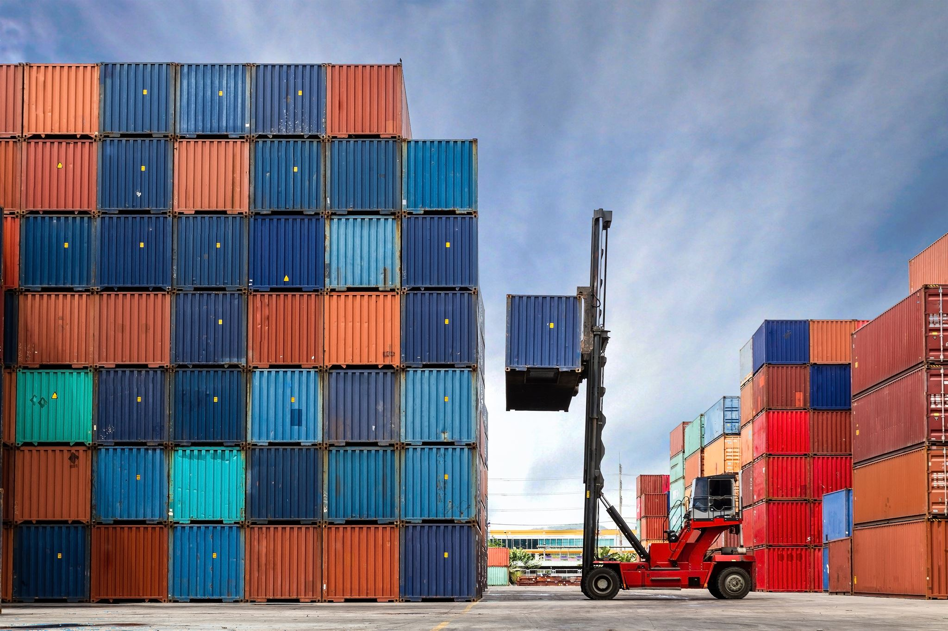
Importancia de la aduana en el comercio internacional
Regulación del flujo de bienes
  Las aduanas juegan un papel crucial en la regulación del movimiento de bienes entre países, garantizando el cumplimiento de las leyes comerciales.
Prevención del contrabando
  El sistema aduanero ayuda a prevenir el contrabando al verificar y controlar los bienes que cruzan las fronteras, protegiendo la economía local.
Protección de la economía local
  Las aduanas aseguran que las empresas locales estén protegidas contra prácticas desleales y productos ilegales, fomentando un entorno comercial justo.
Riesgos y costos adicionales
  Sin un sistema aduanero efectivo, las empresas enfrentan riesgos y costos adicionales que pueden afectar su competitividad en el mercado internacional.
Notes:
---
La aduana es esencial en el comercio internacional porque regula el flujo de bienes, previene el contrabando y protege a la economía local. Sin un sistema aduanero efectivo, las empresas enfrentan riesgos y costos adicionales en sus operaciones comerciales.
Origen de imagen: biblioteca de contenido de Microsoft 365

Slide 6

Funciones generales de la aduana
Recaudación de impuestos y aranceles
  Las aduanas son responsables de recaudar impuestos y aranceles sobre las mercancías que ingresan o salen del país, asegurando ingresos para el gobierno.
Inspección de mercancías
  La inspección de mercancías es una función crucial de la aduana para garantizar que los productos cumplan con las normativas y estándares de seguridad.
Control de seguridad
  Las aduanas desempeñan un papel vital en el control de la seguridad, evitando el contrabando y asegurando que no ingresen elementos peligrosos al país.
Fomento del comercio legal
  Facilitar el despacho aduanero es esencial para promover el comercio legal y garantizar que las transacciones comerciales se realicen de manera eficiente.
Notes:
---
Las funciones generales de la aduana incluyen la recaudación de impuestos y aranceles, la inspección de mercancías, el control de la seguridad y la protección del medio ambiente, y el fomento del comercio legal al facilitar el despacho aduanero.
Origen de imagen: biblioteca de contenido de Microsoft 365

Slide 7
El papel de los agentes de aduana
Notes:
Los agentes de aduana son profesionales que actúan como intermediarios entre los importadores y las autoridades aduaneras. Su labor es vital para asegurar que las mercancías se importen de manera legal y eficiente, facilitando todo el proceso aduanero.

Slide 8

¿Quiénes son los agentes de aduana?
Expertos en Legislación Aduanera
  Los agentes de aduana son profesionales capacitados en las leyes y regulaciones que rigen el comercio internacional.
Proceso de Importación y Exportación
  Tienen un profundo conocimiento del proceso de importación y exportación, asegurando que las mercancías se muevan legalmente.
Cumplimiento de Regulaciones
  Guían a las empresas para cumplir con todas las regulaciones necesarias para la entrada de mercancías en un país.
Notes:
---
Los agentes de aduana son expertos en la legislación aduanera y en el proceso de importación y exportación. Su conocimiento les permite guiar a las empresas en el cumplimiento de todas las regulaciones necesarias para la entrada de mercancías.
Origen de imagen: biblioteca de contenido de Microsoft 365

Slide 9

Responsabilidades principales de los agentes de aduana
Preparación de Documentación
  Los agentes de aduana son responsables de preparar y presentar toda la documentación necesaria para la importación y exportación de mercancías.
Cálculo de Aranceles
  Calcular y pagar los aranceles correspondientes es una de las funciones esenciales de los agentes de aduana para asegurar el cumplimiento de la ley.
Asesoramiento a Importadores
  Los agentes asesoran a los importadores sobre regulaciones y procedimientos aduaneros, garantizando el correcto cumplimiento legal.
Gestión del Despacho
  Gestionar el despacho de mercancías es crucial para facilitar el movimiento eficiente de productos a través de las fronteras.
Notes:
---
Las responsabilidades de los agentes de aduana incluyen preparar y presentar la documentación necesaria, calcular y pagar aranceles, asesorar a los importadores sobre regulaciones y procedimientos, y gestionar el despacho de mercancías.
Origen de imagen: biblioteca de contenido de Microsoft 365

Slide 10

Requisitos y cualificaciones para ser agente de aduana
Conocimiento de leyes aduaneras
  Un agente de aduana debe tener un conocimiento profundo de las leyes y regulaciones aduaneras para cumplir con las normativas internacionales.
Habilidades de gestión
  Las habilidades de gestión son esenciales para coordinar procesos y garantizar que las operaciones aduaneras se realicen de manera efectiva.
Licencia y certificación
  En muchos países, se requiere una licencia o certificación específica para operar como agente de aduana, asegurando la competencia profesional.
Notes:
---
Para convertirse en agente de aduana, se requiere un conocimiento profundo de las leyes aduaneras y procedimientos, así como habilidades en la gestión y la negociación. En muchos países, también se necesita una licencia o certificación específica.
Origen de imagen: biblioteca de contenido de Microsoft 365

Slide 11
Proceso de importación y el rol del agente de aduana
Notes:
El proceso de importación es complejo y requiere atención a los detalles. Los agentes de aduana juegan un papel clave en cada etapa, asegurando que todos los documentos y procedimientos se manejen adecuadamente para evitar retrasos y problemas legales.

Slide 12

Documentación necesaria para la importación
Facturas Comerciales
  Las facturas comerciales son esenciales para la importación, ya que detallan los bienes y su valor. Deben ser precisas y cumplir con los requisitos legales.
Documentos de Transporte
  Los documentos de transporte, como el conocimiento de embarque o la guía aérea, son necesarios para el movimiento de mercancías entre fronteras.
Certificados de Origen
  Los certificados de origen son documentos que certifican el país de origen de las mercancías. Son requeridos por las autoridades aduaneras para determinar aranceles.
Notes:
---
La documentación necesaria para la importación incluye facturas comerciales, documentos de transporte, certificados de origen y cualquier otro documento requerido por las autoridades aduaneras. La correcta preparación de estos documentos es crucial para un despacho aduanero sin inconvenientes.
Origen de imagen: biblioteca de contenido de Microsoft 365

Slide 13

Procedimientos de despacho aduanero
Documentación necesaria
  La presentación de la documentación es crucial para el proceso de despacho aduanero, asegurando que se cumplan todas las regulaciones.
Declaración de mercancía
  La declaración de mercancía implica informar a las autoridades sobre los productos que se importan o exportan.
Pago de aranceles
  El pago de aranceles es un paso fundamental en el despacho aduanero y debe ser realizado antes de que la mercancía pueda ser liberada.
Asesoramiento de agentes
  Los agentes de aduana proporcionan orientación a las empresas, facilitando el cumplimiento y el despacho eficiente.
Notes:
---
Los procedimientos de despacho aduanero implican la presentación de la documentación, la declaración de la mercancía, el pago de aranceles y la obtención de la aprobación de las autoridades. Los agentes de aduana se encargan de guiar a las empresas a través de este proceso.
Origen de imagen: biblioteca de contenido de Microsoft 365

Slide 14

Inspección y liberación de mercancías
Proceso de Inspección
  La aduana realiza una inspección física de las mercancías para asegurar que cumplen con las normativas establecidas.
Documentación Requerida
  Es esencial presentar toda la documentación necesaria para que la aduana pueda proceder con la liberación de las mercancías.
Facilitación de la Liberación
  Los agentes de aduana aseguran la liberación de las mercancías una vez que se cumplen todos los requisitos y normativas.
Notes:
---
Una vez que se presenta la documentación, la aduana puede realizar una inspección física de las mercancías. Los agentes de aduana ayudan a facilitar esta inspección y aseguran la liberación de las mercancías una vez que se cumplen todos los requisitos.
Origen de imagen: biblioteca de contenido de Microsoft 365

Slide 15
Desafíos y soluciones en el trabajo de los agentes de aduana
Notes:
Los agentes de aduana enfrentan varios desafíos, como cambios en las regulaciones, demoras en el despacho y problemas de comunicación con las autoridades. Sin embargo, con soluciones efectivas y mejores prácticas, pueden superar estos obstáculos.

Slide 16

Problemas comunes en la importación
Documentación Inadecuada
  La falta de documentación adecuada puede causar demoras en el proceso de importación y problemas con la aduana.
Discrepancias en Facturas
  Las discrepancias en las facturas pueden causar confusión y retrasos en el proceso de pago y liberación de mercancías.
Cumplimiento de Regulaciones
  Los problemas de cumplimiento con las regulaciones locales pueden resultar en sanciones y costos adicionales para los importadores.
Notes:
---
Los problemas comunes en la importación incluyen la falta de documentación adecuada, discrepancias en las facturas, y problemas de cumplimiento con las regulaciones locales. Estos problemas pueden resultar en demoras significativas y costos adicionales.
Origen de imagen: biblioteca de contenido de Microsoft 365

Slide 17
Impacto de la tecnología en el trabajo aduanero
Transformación Digital
La tecnología ha modernizado el trabajo aduanero, simplificando la presentación de documentos y agilizando los procesos.
Seguimiento de Mercancías
Las herramientas digitales permiten el seguimiento eficaz de las mercancías, mejorando la logística y la gestión de envíos.
Mayor Transparencia
La tecnología proporciona un mayor nivel de transparencia en el manejo de las importaciones, facilitando la supervisión y el control.
Notes:
---
La tecnología ha transformado el trabajo de los agentes de aduana, facilitando procesos como la presentación de documentos y el seguimiento de mercancías. Las herramientas digitales permiten una mayor transparencia y eficiencia en el manejo de las importaciones.
Origen de imagen: biblioteca de contenido de Microsoft 365

Slide 18
Importancia de los agentes de aduana para las empresas
Notes:
Los agentes de aduana son un recurso valioso para las empresas que importan mercancías. Su experiencia garantiza que el proceso de importación se realice de manera eficiente, ayudando a las empresas a evitar problemas legales y a reducir costos.

Slide 19

Beneficios de contratar un agente de aduana
Cumplimiento de Regulaciones
  Un agente de aduana asegura que las empresas cumplan con todas las regulaciones y requisitos legales para la importación y exportación.
Optimización de Costos
  Los agentes de aduana ayudan a las empresas a identificar oportunidades para reducir costos en el proceso de importación y exportación.
Reducción de Riesgos
  Al contar con expertos, las empresas pueden reducir los riesgos asociados con errores en la documentación o el cumplimiento normativo.
Notes:
---
Contratar un agente de aduana ofrece numerosos beneficios, como el cumplimiento de las regulaciones, la optimización de costos y la reducción de riesgos. Los expertos pueden ayudar a las empresas a navegar por el complejo entorno regulatorio del comercio internacional.
Origen de imagen: biblioteca de contenido de Microsoft 365

Slide 20
Relaciones entre empresas y agentes de aduana
Importación Exitosa
Una buena relación con los agentes de aduana es esencial para asegurar que las importaciones se realicen sin contratiempos.
Comunicación Abierta
La comunicación clara y abierta entre las empresas y los agentes de aduana ayuda a resolver problemas de manera eficiente.
Construcción de Confianza
Fomentar la confianza mutua asegura una colaboración fluida y efectiva entre empresas y agentes de aduana.
Notes:
---
Una buena relación entre empresas y agentes de aduana es fundamental para una importación exitosa. La comunicación abierta y la confianza son claves para resolver problemas y garantizar un proceso fluido.
Origen de imagen: biblioteca de contenido de Microsoft 365

Slide 21
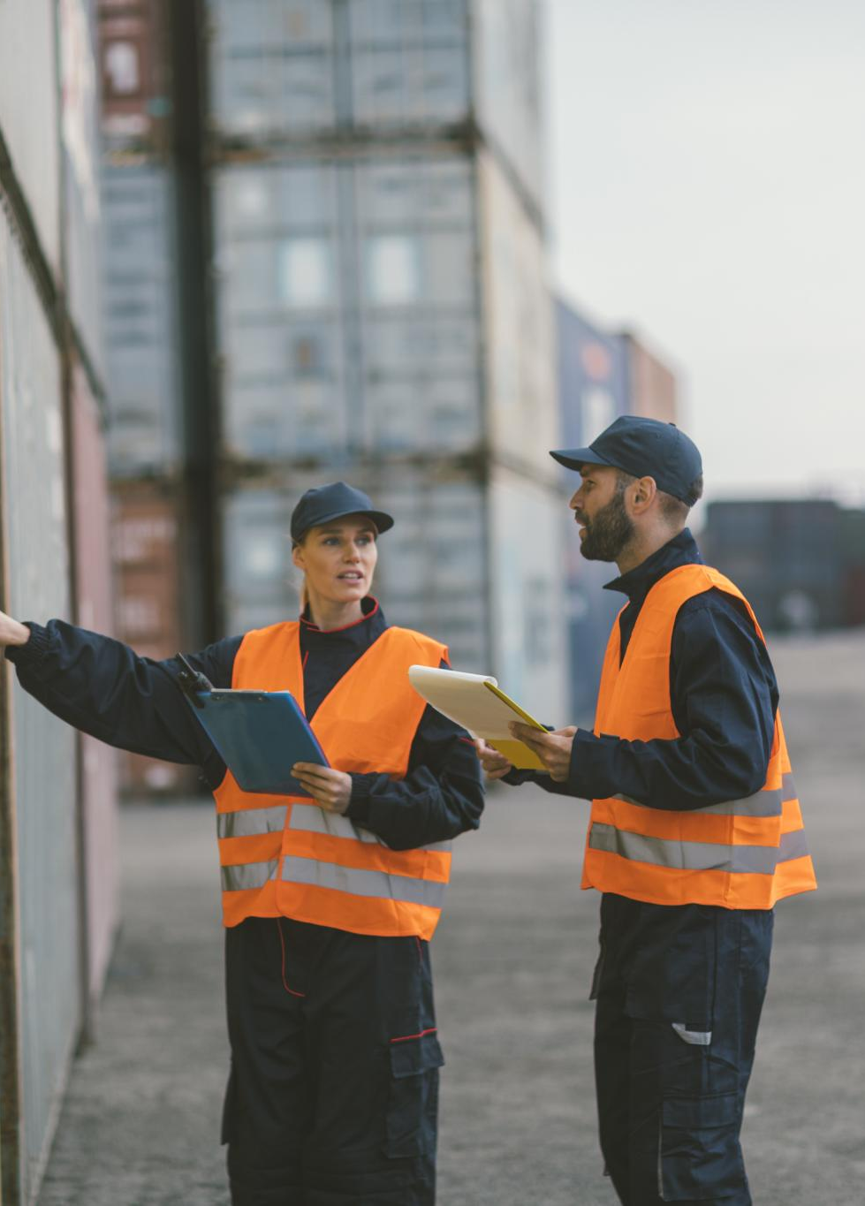
Casos de éxito en la importación gracias a los agentes de aduana
Facilitación de Importaciones
  Los agentes de aduana juegan un papel crucial en facilitar la importación de mercancías complejas, asegurando un proceso fluido.
Establecimiento en Nuevos Mercados
  Gracias a su expertise, los agentes de aduana ayudan a las empresas a expandirse y establecerse en nuevos mercados internacionales.
Importancia de Expertos
  Contar con un agente de aduana experto es vital para superar obstáculos en el proceso de importación y asegurar el éxito comercial.
Notes:
---
Existen numerosos casos de éxito donde los agentes de aduana han facilitado la importación de mercancías complejas, ayudando a las empresas a establecerse en nuevos mercados. Estos ejemplos destacan la importancia de contar con un profesional experto en el proceso de importación.
Origen de imagen: biblioteca de contenido de Microsoft 365

Slide 22
Conclusión
Rol de los Agentes de Aduana
Los agentes de aduana son cruciales en el proceso de importación, asegurando el cumplimiento de las leyes y regulaciones.
Importación Eficiente
Su experiencia permite que las mercancías lleguen a su destino de manera eficiente y legal, minimizando retrasos.
Beneficios para el Comercio
El trabajo de los agentes de aduana beneficia tanto a las empresas como al comercio internacional, facilitando el movimiento de bienes.
Notes:
En conclusión, los agentes de aduana desempeñan un papel indispensable en el proceso de importación. Su experiencia y conocimiento garantizan que las mercancías lleguen a su destino de manera legal y eficiente, beneficiando tanto a las empresas como al comercio internacional.

